Slide 1

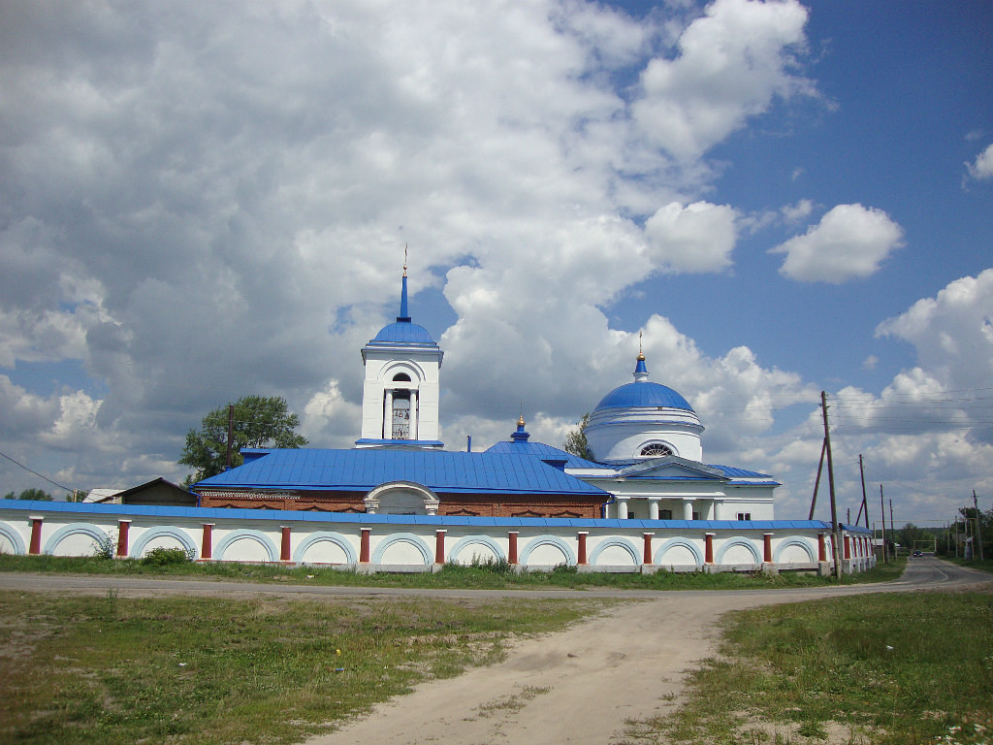
Инвестиционный паспорт
с. Старый Ковыляй, Темниковского района, Республики Мордовия

Slide 2
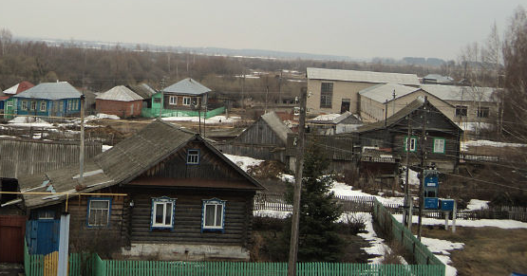
Наименование объекта: Здание бывшей Староковыляйской школы
Адрес: РМ, Темниковский муниципальный район, с. Старый Ковыляй, ул. Московская, д.10
Дата составления: 01.03.2017г.
Категория: Браунфилд

Slide 3
Характеристика объекта недвижимости
Площадь: 1118,1 кв. м.
Площадь свободная: 1118,1 кв. м.
Категория земель: Земли населенных пунктов
Форма собственности: Администрация Староковыляйского сельского поселения
Кадастровый номер: 13:19:0324002:150
Вид разрешенного использования: для учебной деятельности

Slide 4
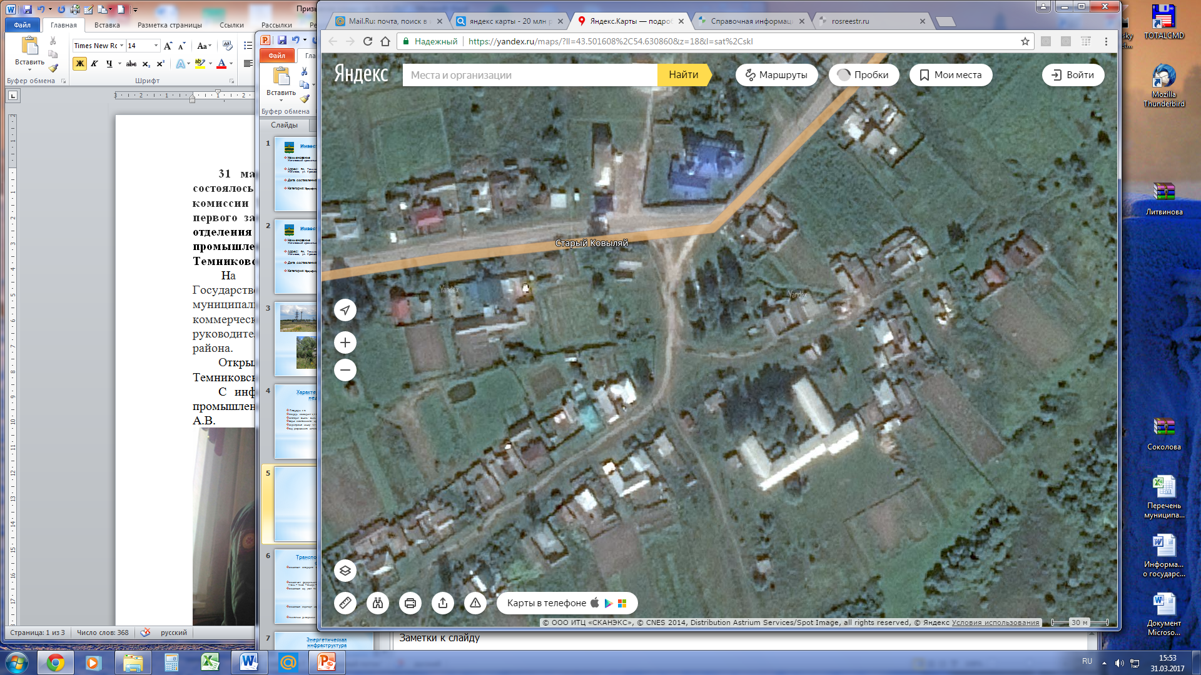
Местонахождение объекта

Slide 5
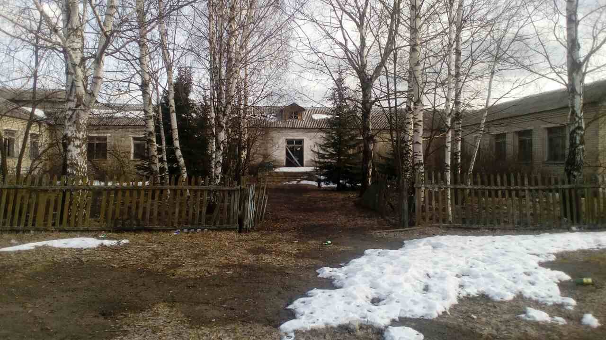
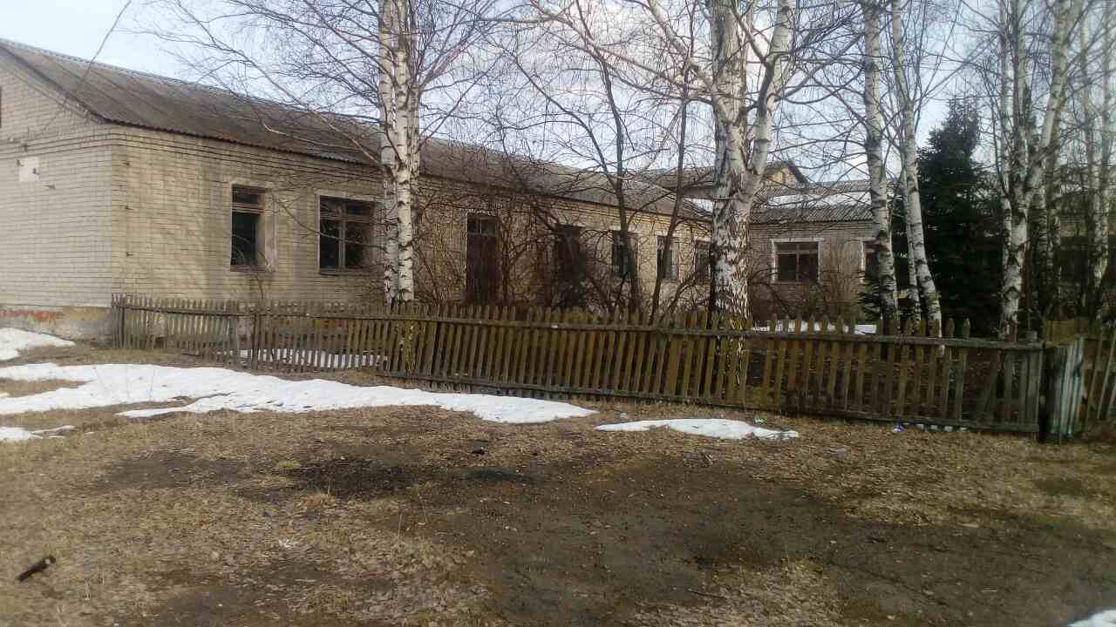
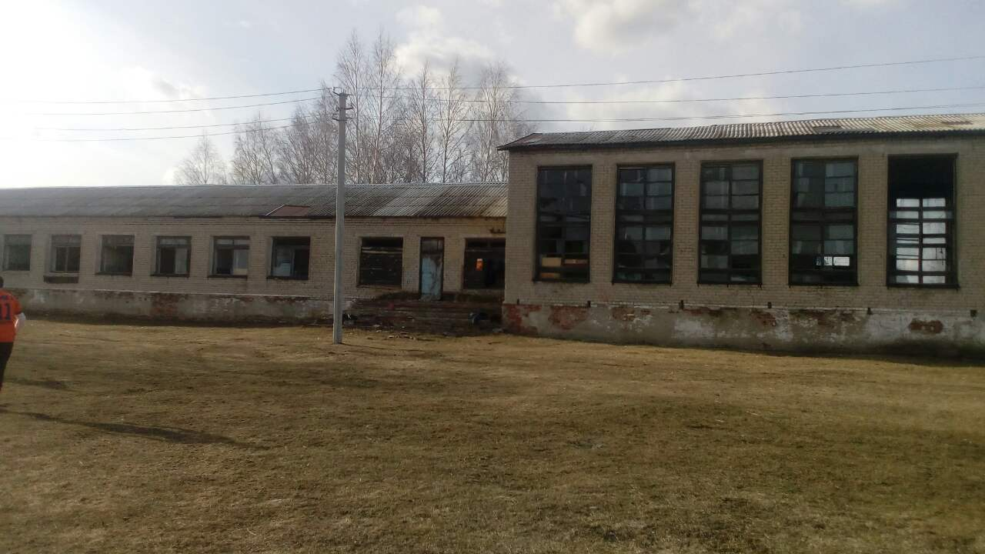
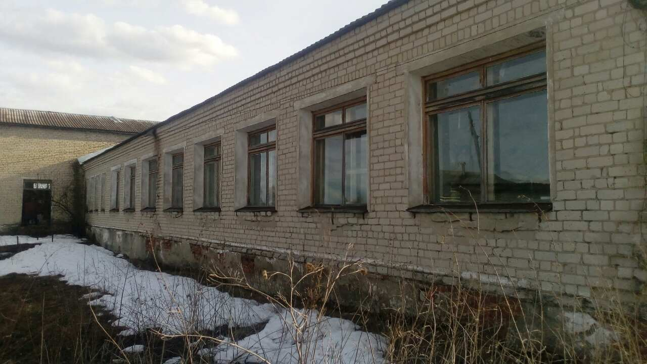

Slide 6



Транспортно-логистическая структура
Ближайшая дорога: 0,3 км
Ближайшая федеральная трасса: 40 км от трассы М - 5 (Москва — Рязань — Пенза — Самара — Уфа — Челябинск)
Ближайший ж/д узел: 110 км, Торбеево
Ближайший аэропорт: Аэропорт г. Саранска в 152 км
Расстояние до Саранска: 150 км

Slide 7
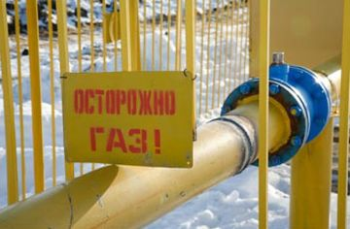


Энергетическая инфраструктура
Газ: площадка газифицирована низкого давления, трубы диаметром 57 мм.
Электроснабжение: в 0,02 км от площадки проходит ВЛ-038 кВ №2 от ТП №128-160 Ква, ориентировочно свободная мощность 0,1 МВт
Водоснабжение: К площадки подведен водопровод, диаметром 20 мм, свободный объем воды 5 м3/час
Канализация: система водоотведения отсутствует

